Slide 1
SISTEMAS DE INFORMAÇÃO EM SAÚDE
Paulo Mazzoncini de Azevedo Marques - PhD
Bacharel e Mestre em Engenharia Elétrica – USP
Doutor em Física Computacional – USP
Pós-Doutor em Processamento de Imagens Médicas - U of Chicago
Professor Associado – FMRP/USP - Departamento de Clínica Médica
Coordenador – Serviço de Física Médica HCFMRP
Vice-Presidente da Sociedade Brasileira de Informática em Saúde
pmarques@fmrp.usp.br

Slide 2
Contextualização
O prontuário (médico) do paciente foi desenvolvido por médicos e enfermeiros para garantir que se lembrassem de forma sistemática dos fatos e eventos clínicos sobre cada indivíduo, de forma que todos os demais profissionais envolvidos no processo de atenção à saúde pudessem também ter as mesmas informações. Na instituição onde o paciente está recebendo cuidados, o prontuário representa o mais importante veículo de comunicação entre membros da equipe de saúde responsável pelo atendimento.

Slide 3
Contextualização
Os primeiros exemplos de prontuário em papel datam do século V a.c..
No século XIX as observações médicas eram registradas em ordem cronológica (prontuário orientado pelo tempo).
Em 1907, a Clínica Mayo - USA adota um registro individual das informações de cada paciente separadamente, dando origem ao prontuário médico centrado no paciente e orientado ainda de forma cronológica.
Em 1920, ainda na Clínica Mayo houve um movimento para padronizar o conteúdo mínimo dos prontuários através da definição de um conjunto mínimo de dados que deveriam ser registrados, criando a estrutura de prontuário do paciente que é utilizada até hoje.

Slide 4
FUNÇÕES DO PRONTUÁRIO DO PACIENTE
Apoiar o processo de atenção à saúde, servindo de fonte de informação clínica e administrativa para tomada de decisão e meio de comunicação compartilhado entre todos os profissionais;
É o registro legal das ações médicas e da equipe de saúde;
Deve apoiar a pesquisa (estudos clínicos, epidemiológicos, avaliação da qualidade);
Deve promover o ensino e gerenciamento dos serviços, fornecendo dados para cobranças e reembolso, autorização dos seguros, suporte para aspectos organizacionais e gerenciamento de custo.
Deve estar em conformidade com a Resolução CFM Nº 1638/2002 que define prontuário médico e torna obrigatória a criação da Comissão de Revisão de Prontuários nas instituições de saúde.

Slide 5
MODELO ATUAL DE ATENÇÃO À SAÚDE
Maior integração e gerenciamento do cuidado, ou seja, o atendimento clínico tem que ser visto como um todo (informação integrada);
Foco de atendimento é o nível primário;
Otimização do gerenciamento do processo de atenção buscando a eficiência (custo-benefício) no atendimento e na utilização dos recursos;
Procedimento de atenção à saúde baseado na atualização e maior capacitação do profissional (manter-se atualizado é dever de cada profissional);
A equipe que atende é multidisciplinar, interdisciplinar, colaborativa, conduzida por uma organização horizontal (não existe um profissional que seja mais importante do que o outro).

Slide 6

e – Saúde (e-Health)
Saúde (atenção à saúde) integral e integrada baseada em Tecnologias da Informação e Comunicação (TICs) e dispositivos eletrônicos, incluindo:
    S-RES (PEP); Prescrição Eletrônica; Telemedicina/Telessaúde; Saúde do Consumidor (Consumer health informatics); Educação Continuada; Telecuidado, Telerreabilitação; Saúde Móvel; Pesquisas Colaborativas em Redes; Computação em Grade; Computação em Nuvem; etc...
http://www.glasbergen.com/?s=x-ray
Sua radiografia mostrou uma costela quebrada, mas já a consertamos com o Photoshop

Slide 7
e – Saúde (e-Health)
Em tese, a e-Saúde poderia melhorar o acompanhamento, o gerenciamento, e a qualidade da atenção à saúde do indivíduo e de sua família.
Poderia também auxiliar a redução de ineficiências na atenção à saúde, ampliar o acesso, reduzir custos, aumentar a qualidade e propiciar uma medicina mais personalizada e precisa
SUS, Saúde Suplementar, Regulação, Telessaúde/Telemedicina
Necessidade Básica: Sistemas de Registro Eletrônico em Saúde (S-RES) Interoperáveis.

Slide 8


http://apps.who.int/iris/bitstream/10665/66203/1/WHO_EIP_OSD_00.6.pdf

Slide 9
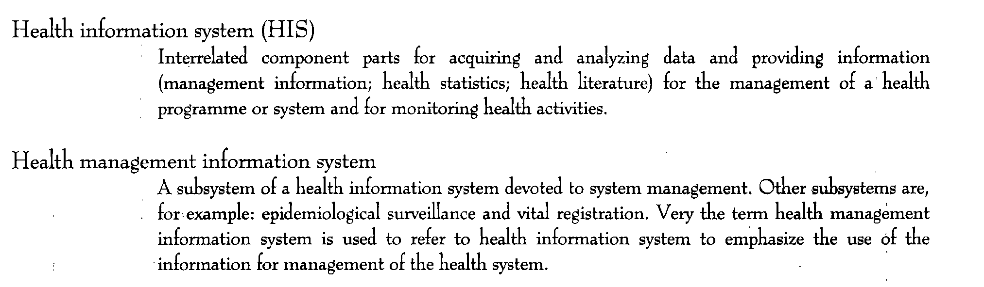
DEFINIÇÕES

Slide 10
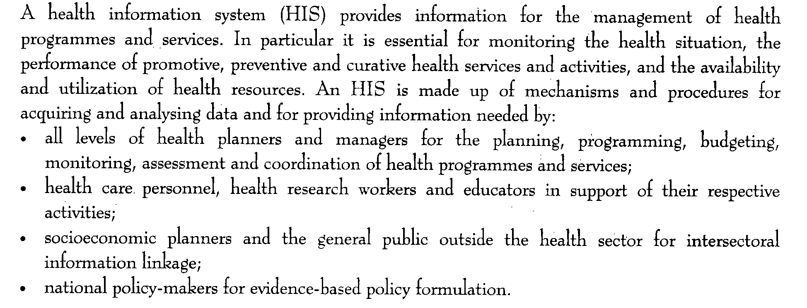
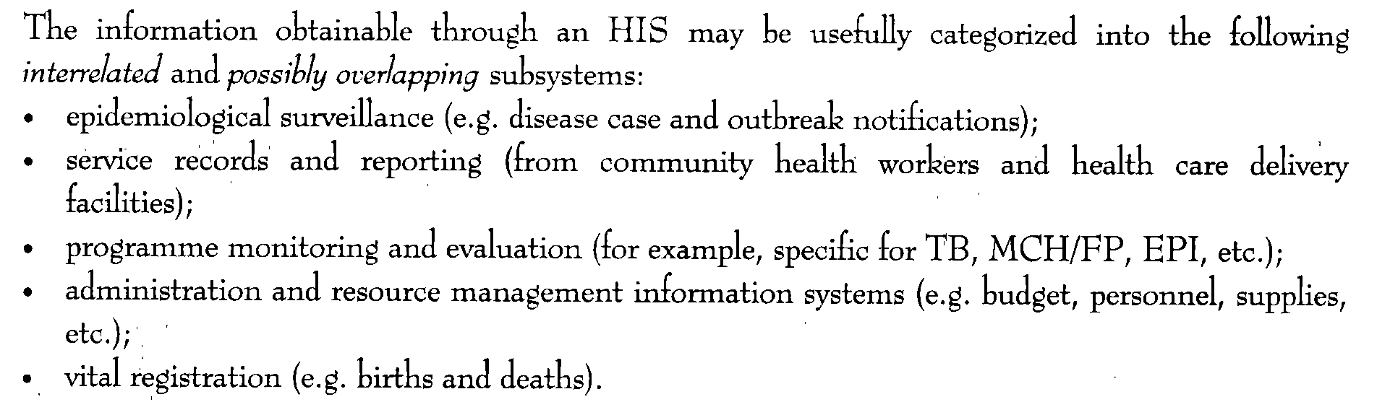

Slide 11
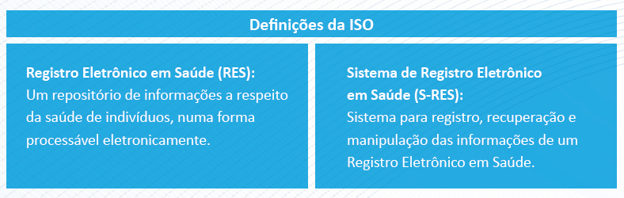
http://apps.who.int/iris/bitstream/10665/66203/1/WHO_EIP_OSD_00.6.pdf
No nível do cuidado do paciente:
SIS = S-RES = PEP
What is ISO?
ISO (International Organization for Standardization) is the world’s largest developer of voluntary International Standards. International Standards give state of the art specifications for products, services and good practice, helping to make industry more efficient and effective. Developed through global consensus, they help to break down barriers to international trade.
http://www.iso.org/iso/home/about.htm

Slide 12
PRONTUÁRIO ELETRÔNICO DO PACIENTE (PEP)
É a estrutura computacional que surge para suprir as necessidades de integração e disponibilização de informação como elementos essenciais de organização do atendimento.
É uma forma proposta para unir todos os diferentes tipos de dados produzidos em variados formatos, em épocas diferentes, feitos por diferentes profissionais da equipe de saúde em distintos locais.
Deve ser entendido como sendo a estrutura eletrônica para manutenção de informação sobre o estado de saúde e o cuidado recebido por um indivíduo durante todo o seu tempo de vida.
O princípio básico de construção do PEP baseia-se na integração clínica e administrativa de informações de pacientes individuais.
Além de integração, outro requisito básico do PEP é a interoperabilidade (padronização de terminologia e de estrutura, regras para comunicação, arquivamento, segurança e privacidade) .

Slide 13
Instâncias de Informação de Atenção à Saúde
PEP
Prontuário Eletrônico do Paciente
Eletronic Pacient Record (EPR)
RES
Registro Eletrônico de Saúde
Eletronic Health Record (EHR)
CMD
Conjunto Mínimo de Dados da Atenção à Saúde
Minimum Dataset Healthcare (MDH)

Slide 14
Instâncias de Informação de Atenção à Saúde
PEP
Prontuário Eletrônico do Paciente
Projetado para uso exclusivo e interno da uma instituição de saúde, para dar apoio aos usuários através da disponibilidades de dados completos e corretos, lembretes e alertas aos profissionais de saúde, sistemas de apoio a decisão, relacionamento com bases de conhecimento médico e outros auxilios.
RES
Registro Eletrônico de Saúde
Compartilhamento de informações sobre a saúde de um ou mais indivíduos, inter e multi-instituição, dentro de uma região (município, estado ou país), ou ainda, entre um grupo de hospitais.
CMD
Conjunto Mínimo de Dados
Conjunto essencial de informações que possibilite a avaliação da saúde da população, a gestão dos serviços de saúde, e processos administrativos necessários.

Slide 15
Instâncias de Informação de Atenção à Saúde
PEP
Prontuário Eletrônico do Paciente
Paciente, Hospital, Anamnese, Exame Físico, Diagnóstico, Prescrição médica, Plano Terapeutico, Evolução Clínica, Encaminhamentos, Procedimentos, Fonte de Financiamento….
RES
Registro Eletrônico de Saúde
Paciente, Hospital, Exame Físico, Diagnóstico, Encaminhamentos, Procedimentos, Fonte de Financiamento
CMD
Conjunto Mínimo de Dados
Paciente, Hospital, Diagnóstico, Procedimentos, Fonte de Financiamento

Slide 16
Instâncias de Informação de Atenção à Saúde
PEP
EPR
RES
EHR
CMD
MDH

Slide 17
REQUISITOS BÁSICOS DO PEP - IOM/USA
Oferecer uma lista que indique os problemas atuais e pregressos do paciente;
Ter capacidade de medir o estado funcional e de saúde do paciente;
Poder documentar o raciocínio clínico em diagnósticos, conclusões e na seleção de intervenções terapêuticas;
Ser um registro longitudinal abrangendo toda a vida do paciente;
Garantir confidencialidade e privacidade e apoiar os processos de auditoria clínica e administrativa;
Oferecer acesso contínuo aos usuários autorizados;

Slide 18
REQUISITOS BÁSICOS DO PEP - IOM/USA
Permitir visualização simultânea e customizada dos dados do paciente pelos profissionais, departamentos e instituições;
Apoiar o acesso a recursos de informação locais e remotos em diferentes formatos e dispositivos;
Facilitar a solução de problemas clínicos fornecendo instrumentos de análise e de decisão;
Apoiar a entrada de dados diretamente pelo médico (equipe de saúde);
Apoiar o gerenciamento e controle de custos para melhoria da qualidade;
Ter flexibilidade para apoiar a incorporação de necessidades existentes e futuras das especialidades clínicas.

Slide 19
PRONTUÁRIO EM PAPEL X PRONTUÁRIO ELETRÔNICO
Prontuário em papel:
pode ser facilmente carregado; maior liberdade de estilo ao fazer um relatório, facilidade para buscar um dado; não requer treino especial, não “sai do ar” como ocorre com computadores;
só pode estar em um lugar ao mesmo tempo; conteúdo pode estar incompleto e/ou ilegível; para pesquisa o conteúdo precisa ser transcrito; as anotações em papel não podem disparar lembretes e alertas aos profissionais.
Prontuário eletrônico:
acesso simultâneo em locais distintos; variedade na visão do dado; legibilidade; suporte de entrada de dado estruturada; pode oferecer apoio à decisão; apoio à análise de dados; troca eletrônica de dados e compartilhamento do suporte ao cuidado;
necessidade de grande investimento de hardware, software e treinamento; usuários podem não se acostumar com os procedimentos informatizados; demora na percepção dos resultados do investimento; sujeito a falhas de hardware e de software; dificuldades para coleta de dados completa, abrangente e consistente (interoperabilidade).

Slide 20
ASPECTOS LEGAIS E CERTIFICAÇÃO DE S-RES
Resolução CFM nº 1.821/2007
RESOLUÇÃO CFM Nº 1.821, DE 11 DE JULHO DE 2007
Diário Oficial da União; Poder Executivo, Brasília, DF, 23 nov. 2007. Seção I, p. 252
Aprova as normas técnicas concernentes à digitalização e uso dos sistemas informatizados para a guarda e manuseio dos documentos dos prontuários dos pacientes, autorizando a eliminação do papel e a troca de informação identificada em saúde.

Slide 21
ASPECTOS LEGAIS E CERTIFICAÇÃO DE S-RES
Resolução CFM nº 1.821/2007
Art. 1º Aprovar o Manual de Certificação para Sistemas de Registro Eletrônico em Saúde, versão 3.0 e/ou outra versão aprovada pelo Conselho Federal de Medicina, anexo e também disponível nos sites do Conselho Federal de Medicina e Sociedade Brasileira de Informática em Saúde (SBIS), respectivamente, www.portalmedico.org.br e www.sbis.org.br.

Slide 22
ASPECTOS LEGAIS E CERTIFICAÇÃO DE S-RES
Resolução CFM nº 1.821/2007
Art. 2º Autorizar a digitalização dos prontuários dos pacientes, desde que o modo de armazenamento dos documentos digitalizados obedeça a norma específica de digitalização contida nos parágrafos abaixo e, após análise obrigatória da Comissão de Revisão de Prontuários, as normas da Comissão Permanente de Avaliação de Documentos da unidade médico-hospitalar geradora do arquivo.

Slide 23
ASPECTOS LEGAIS E CERTIFICAÇÃO DE S-RES
Resolução CFM nº 1.821/2007
Art. 3º Autorizar o uso de sistemas informatizados para a guarda e manuseio de prontuários de pacientes e para a troca de informação identificada em saúde, eliminando a obrigatoriedade do registro em papel, desde que esses sistemas atendam integralmente aos requisitos do "Nível de garantia de segurança 2 (NGS2)", estabelecidos no Manual de Certificação para Sistemas de Registro Eletrônico em Saúde.

Slide 24
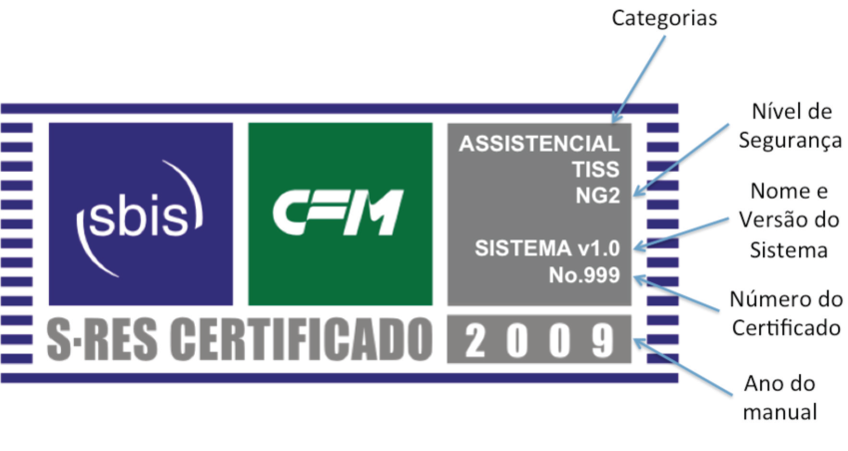
ASPECTOS LEGAIS E CERTIFICAÇÃO DE S-RES
O Processo de Certificação SBIS/CFM destina-se, genericamente, a Sistemas de Registro Eletrônico de Saúde (S-RES). Podem ser considerados S-RES: sistemas de gestão hospitalar, prontuário eletrônico do paciente, sistemas para clínicas e consultórios, sistemas de resultado de exames laboratoriais, sistemas para laudos de exames de imagens e sistemas para saúde do trabalhador, dentre outros.
De acordo com a definição das normas ISO, um Sistemas de Registro Eletrônico de Saúde (S-RES) é qualquer sistema que capture, armazene, apresente, transmita ou imprima informação identificada em saúde.
(ISO - International Organization for Standardization)
http://www.sbis.org.br/

Slide 25
Sistemas de Informação de Âmbito Nacional
SIA-SUS: Sistema de Informação Ambulatorial do SUS
AIH-SUS: Autorização de Internação Hospitalar do SUS
SIAB: Sistema de Informação da Atenção Básica (*)
Notificação Compulsória:
SINAN: Sistema de Informações de Agravos de Notificação
SIM: Sistema de Informação Sobre Mortalidade
SINASC: Sistema de Informações sobre Nascidos Vivos
http://www2.datasus.gov.br/DATASUS/index.php?area=04

Slide 26

Padrões de Interoperabilidade em Saúde no Brasil

Slide 27
O que é interoperabilidade ?
“Habilidade de 2 ou mais sistemas ou componentes de trocar informação e usar a informação que foi trocada”
  [IEEE Standard Computer Dictionary: A Compilation
  of IEEE Standard Computer Glossaries, IEEE, 1990]
INTEROPERABILIDADE
FUNCIONAL
INTEROPERABILIDADE
SEMÂNTICA

Slide 28
Padrões Básicos Necessários
Transmissão / comunicação
  Mensagens, Objetos, XML
Conteúdo
  Funções específicas
  Repositórios
Vocabulários
  Termos
  Estrutura e relacionamentos
  Codificação
Segurança
  Assinatura digital (ICP-Brasil)
  Legislação

Slide 29
Interoperabilidade - Visão Geral
Sistema
Clínico
Controle de
Materiais
Cobrança,
Reembolso,
Contabilidade
HL7
X12N
X12N / TISS
Reembolso
Operadora
SISTEMAS DE
INFORMAÇÃO
EM SAÚDE
TISS
HL7
Bancos de
Dados médicos
Sinais
Biológicos
HL7
HL7, CNS
Imagens
DICOM
ANVISA
MIB,
ASTM
HL7
HL7, TISS
CID
Instrumentos
Médicos
Reações
à Drogas
Reembolso
Fornecedor

Slide 30
MS PORTARIA No- 2.073,
DE 31 DE AGOSTO DE 2011
  Regulamenta o uso de padrões de interoperabilidade e informação em saúde para sistemas de informação em saúde no âmbito do Sistema Único de Saúde, nos níveis Municipal, Distrital, Estadual e Federal, e para os sistemas privados e do setor de saúde suplementar.
  Este documento pode ser verificado no endereço eletrônico http://www.in.gov.br/autenticidade.html, pelo código 00012011090100063
  Documento assinado digitalmente conforme MP no- 2.200-2 de 24/08/2001.

Slide 31

e-SUS AB/SISAB
SISAB**: Sistema de Informação em Saúde para a Atenção Básica (substitui o SIAB)
**Portaria 1.412, 10 de julho de 2013
e-SUS AB: Software que alimenta o SISAB.
Apresenta-se de 2 formas:
Coleta de Dados Simplificada (CDS) e
Prontuário Eletrônico do Cidadão (PEC)
Portaria 1.976, 12 de setembro de 2014: § 3º - “... a partir da competência de junho de 2015 as informações deverão ser enviadas obrigatoriamente para a base de dados do SISAB”
http://dab.saude.gov.br/portaldab/esus.php?conteudo=implantacao

Slide 32
Fluxo da Informação e-SUS AB / SISAB
http://www.sesa.pr.gov.br/arquivos/File/ACS/oficina_esus.pdf

Slide 33
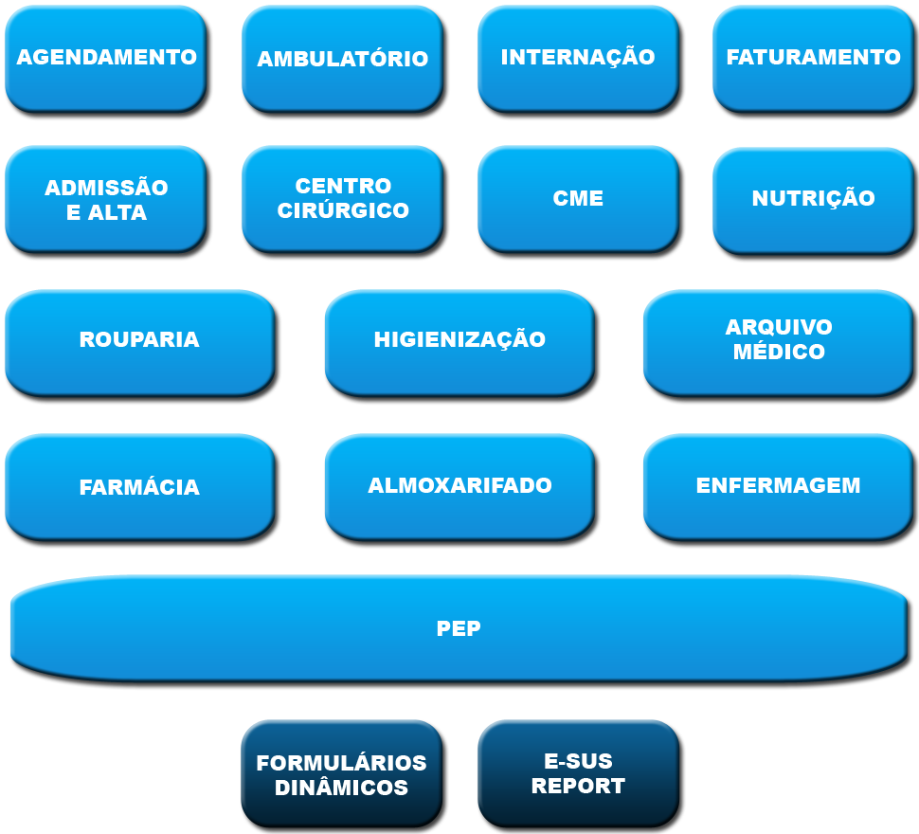
e-SUS Hospitalar
http://www2.datasus.gov.br/ESUSHOSP

Slide 34
e-SUS SAMU
Conceitos
O sistema utilizado para captura de dados do SAMU (Serviço de Atendimento Móvel de Urgência) foi desenvolvido para funcionar de forma autônoma, será realizada a integração do sistema desenvolvido para o SAMU, e também os registros dos procedimentos que tiverem sido realizados nos atendimentos de urgência e que deverão ser incorporados nos boletins de produção gerenciados pela central de regulação.
Fidedignidade nas informações - O sistema funcionará com absoluta fidelidade das informações coleta das através da conversação telefônica que dará origem a estes dados.
Rapidez na coleta de dados - O sistema poderá ser vinculado ao serviço telefônico e possuir o endereçamento do município, sendo a coleta de dados mais rápida.
http://datasus.saude.gov.br/projetos/50-e-sus

Slide 35


AMBULATORIAL
CMD
ATENÇÃO BÁSICA
HOSPITALAR

Slide 36
Informações de Atenção à Saúde
PEP
Sistemas de Gestão Hospitalar
PEP PRIVADO
e-SUS AB
e-SUS AMB
e-SUS HOSP
PEP SUS
RES
Sistema de Coleta Simplificada
SISRCA, RAAS, CDS
CMD

Slide 37
Atual Futuro
{
Diversos sistemas de coleta pós processo assistencial
Coleta durante o processo de atenção ao indivúduo.
Informatização no processo assistêncial.
PEP
e-SUS AB
SISAIH01
e-SUS AMB
XML HL7 v.3
OpenEHR
APAC-MAG
RAAS
Aruivos TXT Proprietários
e-SUS HOSP
Estratégia
Coleta pós-atenção. Sumário do atendimento.
{
BPA-MAG
CIHA
SISRCA
SIA SIH CIHA
Portal do Gestor
Processamento Local
Barramento - Serviço
Barramento Serviço
CONJUNTOS DE DADOS HISTÓRICAMENTE CONSTRUIDOS EM DECORRENCIA DE NECESSIDADES ESPEFÍCIAS
RES
Registro Eletrônico de Saúde
CMD
Conjunto Mínimo
BPA-C
AIH
BPA-I
CIHA
APAC
RAAS
AD
PS

